Slide 1

Arcaduino
Programavimo inžinerija
Parengė:
Karolina Narbutaitė, Karolis Šereika, Martynas Šiškauskas, Dominykas Poškus IFIN-8/1
Koordinuojantis dėstytojas:
Lina Narbutaitė

Slide 2
Turinys
Patikslinta projekto užduotis
Burn down grafikai, sprintų kanban langų iškarpos
Panaudos atvejų diagrama
Vartotojo sąsajos "Wireframe"
Darbo eiga
Saugyklos turinys
Retrospektyva

Slide 3
Patikslinta projekto užduotis

Slide 4
Projekto užduotis
Sukurti veikiančią žaidimų sistemą su keletu žaidimų (2-3) ir valdymo sąsaja įdiegiant pasirinktą techninę įrangą – Arduino modulį su „tilt“ ir ultragarsinių bangų sensoriais, savo kurtą bei jau egzistuojančią programinę įrangą. Užduoties įvykdymo rezultatas turi patenkinti funkcinius ir nefunkcinius reikalavimus.

Slide 5
Burn down grafikas ir Kanban langų iškarpos

Slide 6
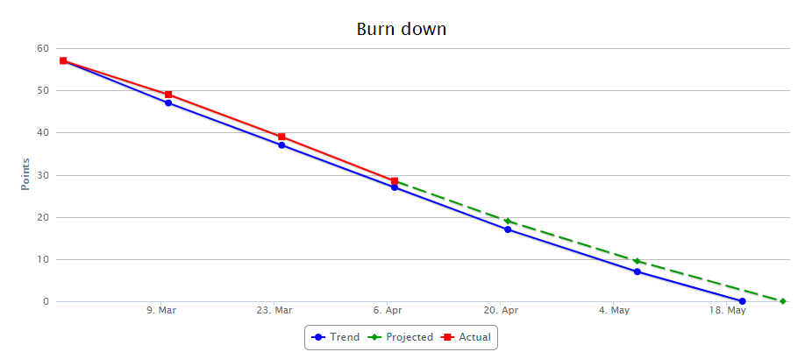
Burn down grafikas

Slide 7
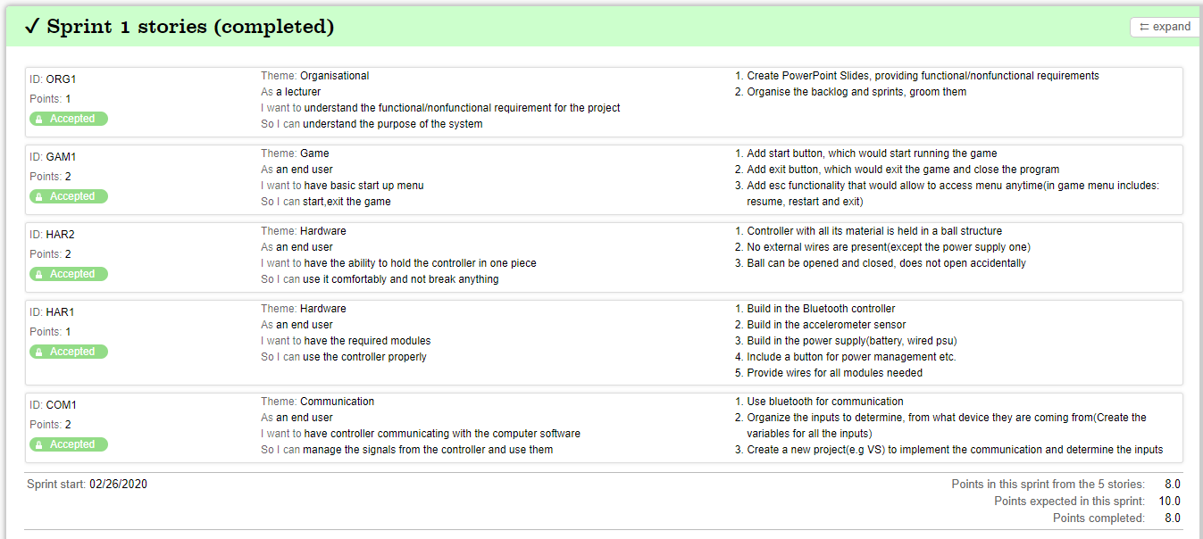
Kanban langų iškarpos

Slide 8
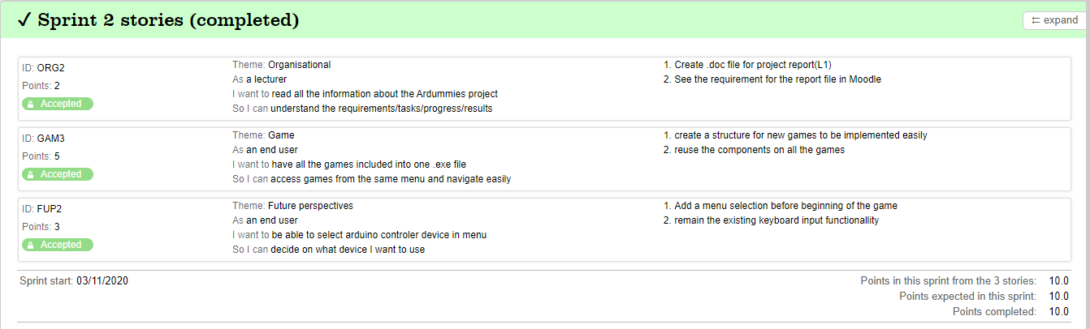
Kanban langų iškarpos

Slide 9
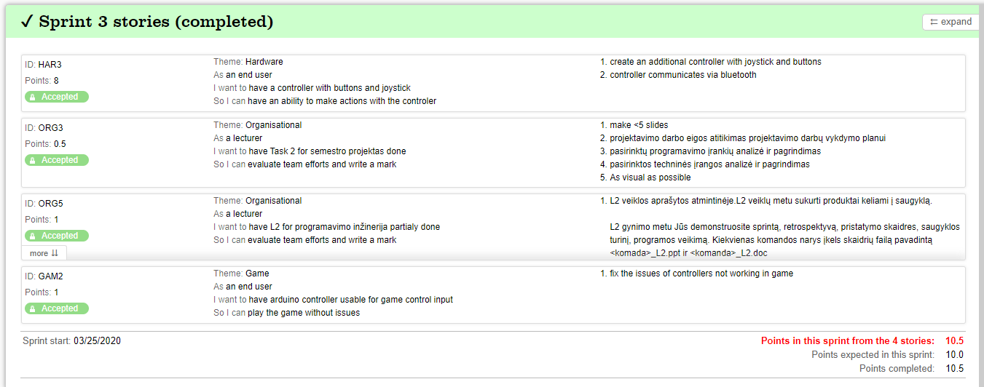
Kanban langų iškarpos

Slide 10
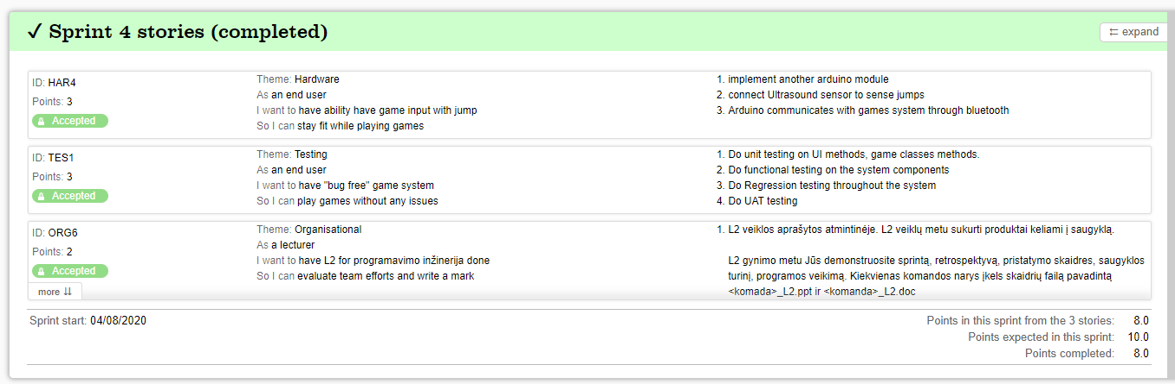
Kanban langų iškarpos

Slide 11
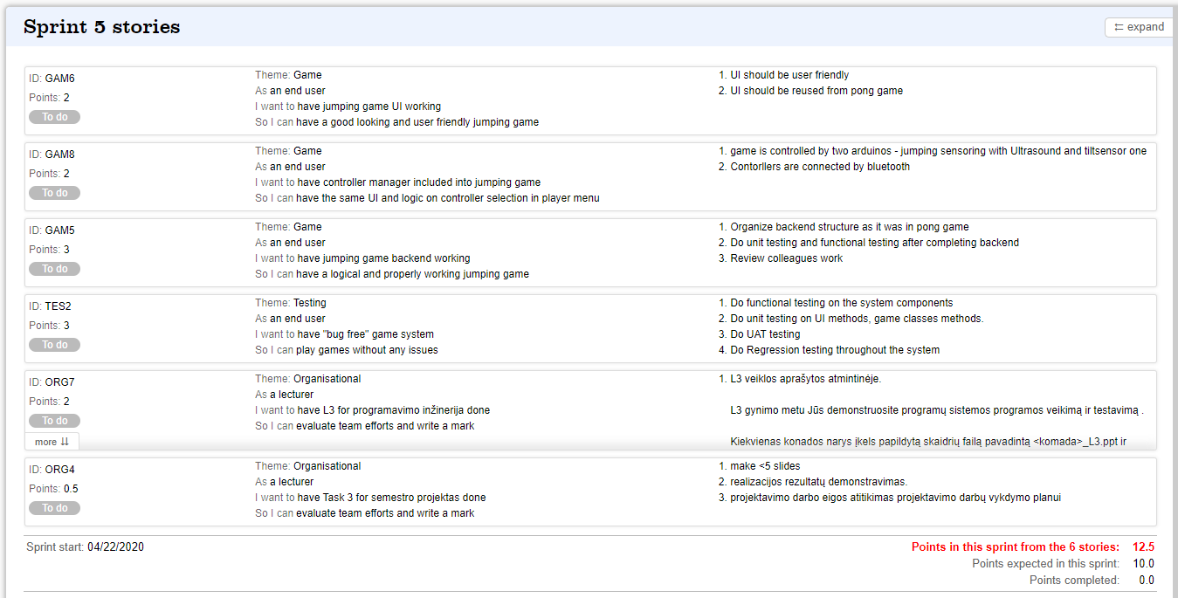
Kanban langų iškarpos

Slide 12
Panaudos atvejai

Slide 13
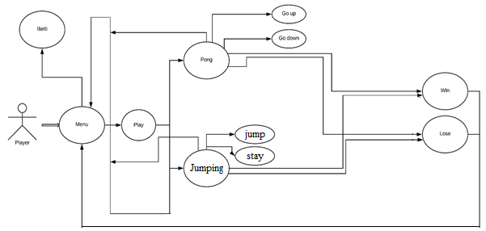
Panaudos atvejai

Slide 14
Vartotojo sąsaja

Slide 15
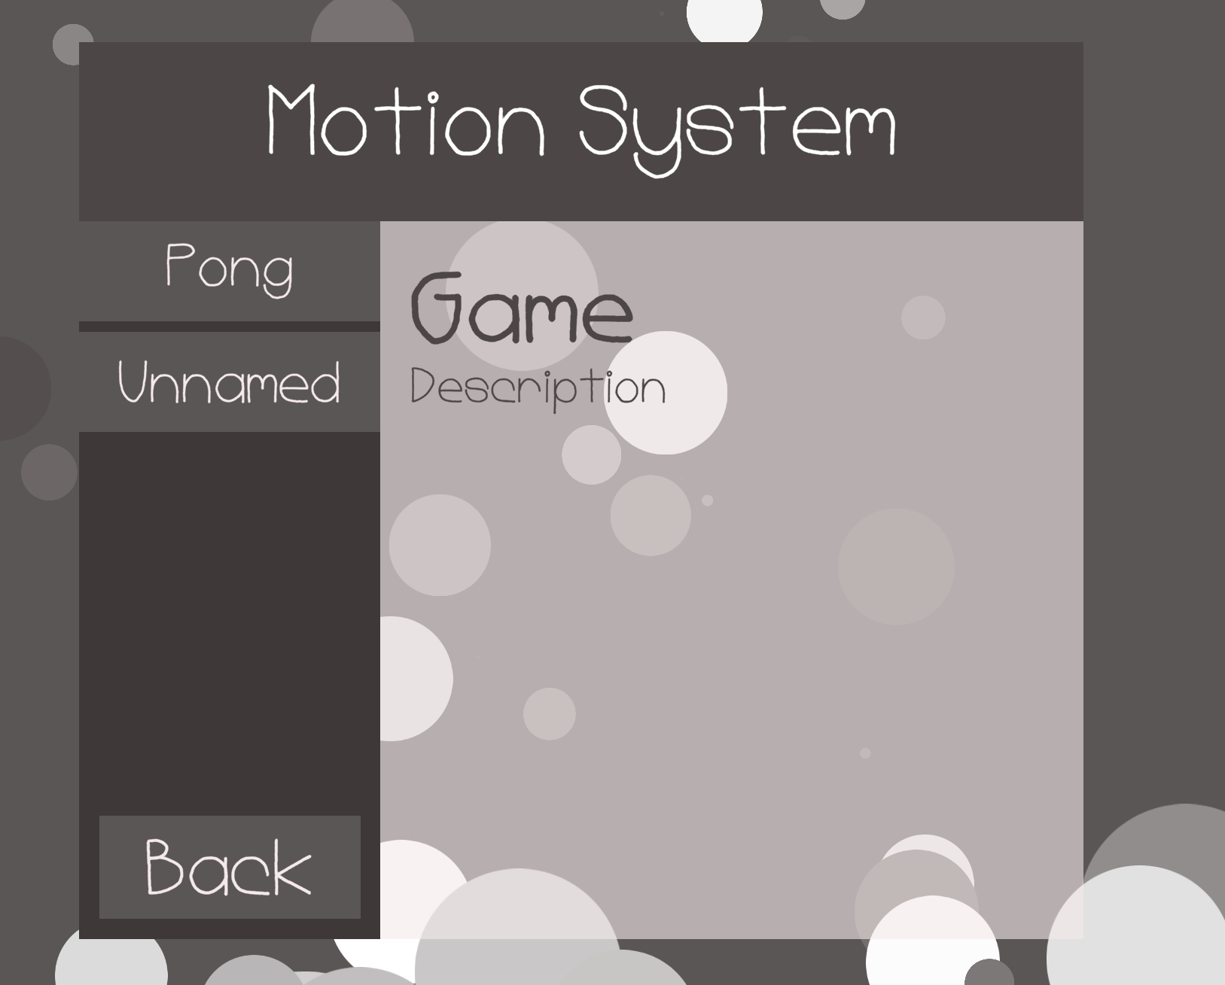
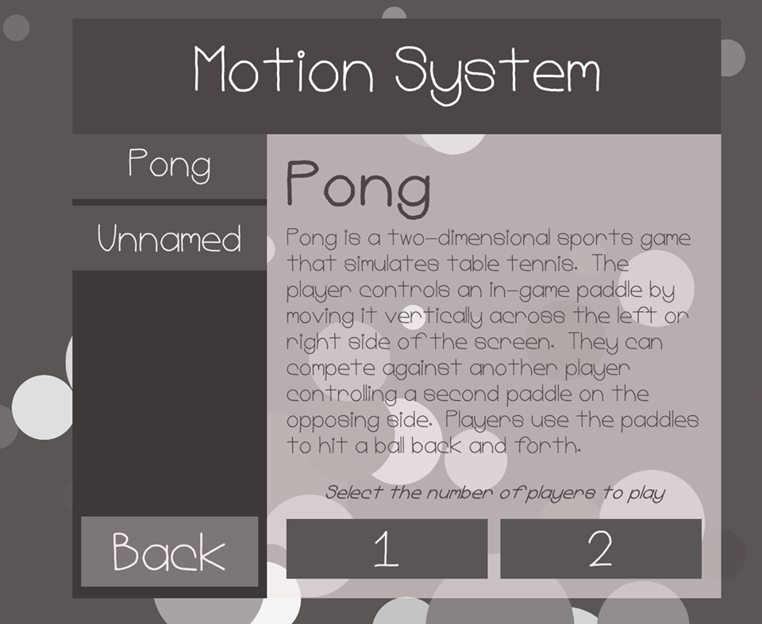
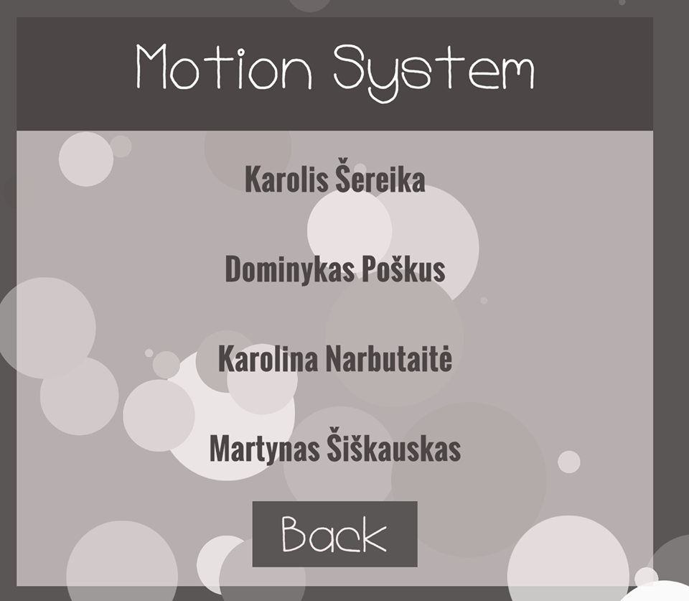
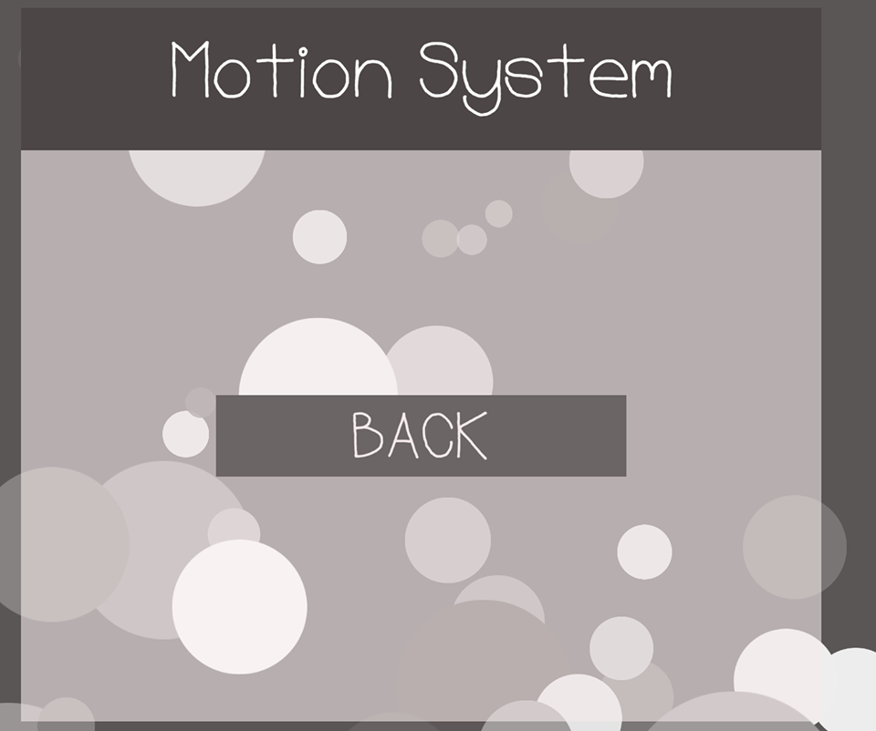
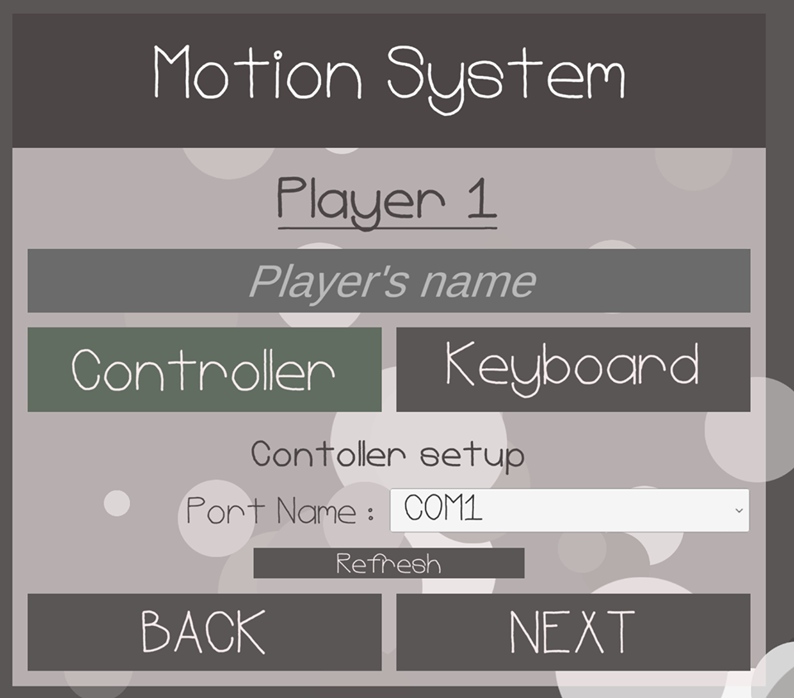
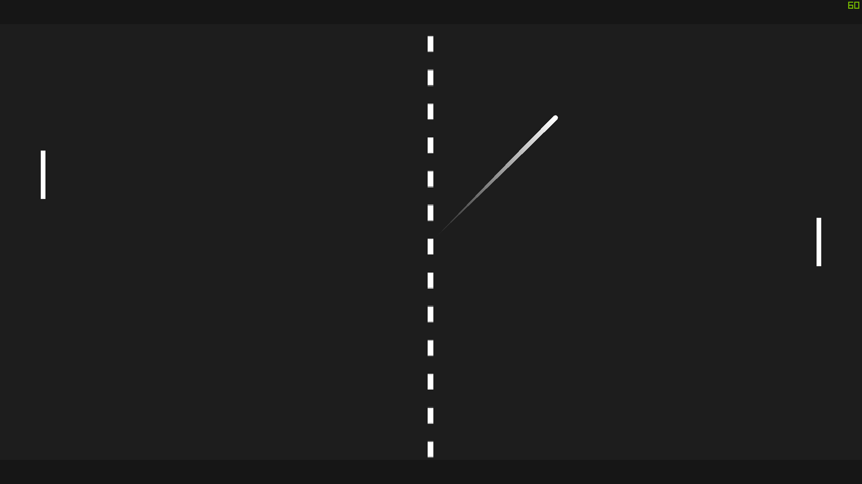
Wireframes

Slide 16
Langas | Elementas | Specifikacija
 | Mygtukas Play | Nuveda į langą Game Menu
 | Mygtukas Options | Nuveda į langą options
 | Mygtukas Credits | Nuveda į langą Credits
 | Mygtukas Quit | Išjungia programą
2. Game Menu | Mygtukas Pong | Nuveda į langą Pong Settings
 | Mygtukas 1 | Nustato vieno žaidėjo režimą
 | Mygtukas 2 | Nustato dviejų žaidėjų režimą
3. Pong Settings | Mygtukas Controller | Nustato sukurtą valdiklį, kaip žaidimo įvesties įrenginį
 | Mygtukas Keyboard | Nustato klaviatūrą, kaip žaidimo įvesties įrenginį
 | Teksto laukas Player‘s name | Laukas, skirtas žaidėjo vardo įvedimui
 | Mygtukas Next | Paleidžia žaidimą Pong
 | Mygtukas Back | Grąžina į Game Menu langą
Options | Bus vėliau
1. Main Menu

Slide 17
Darbo eiga

Slide 18
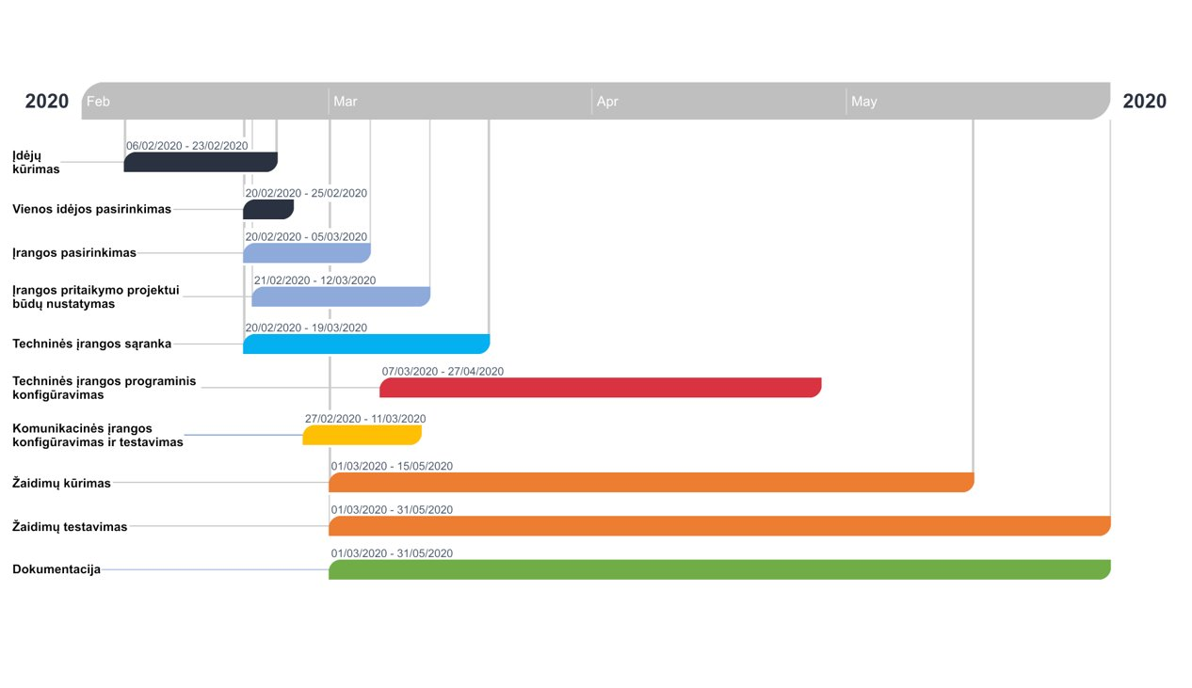
Darbo eiga

Slide 19
Saugyklos turinys

Slide 20
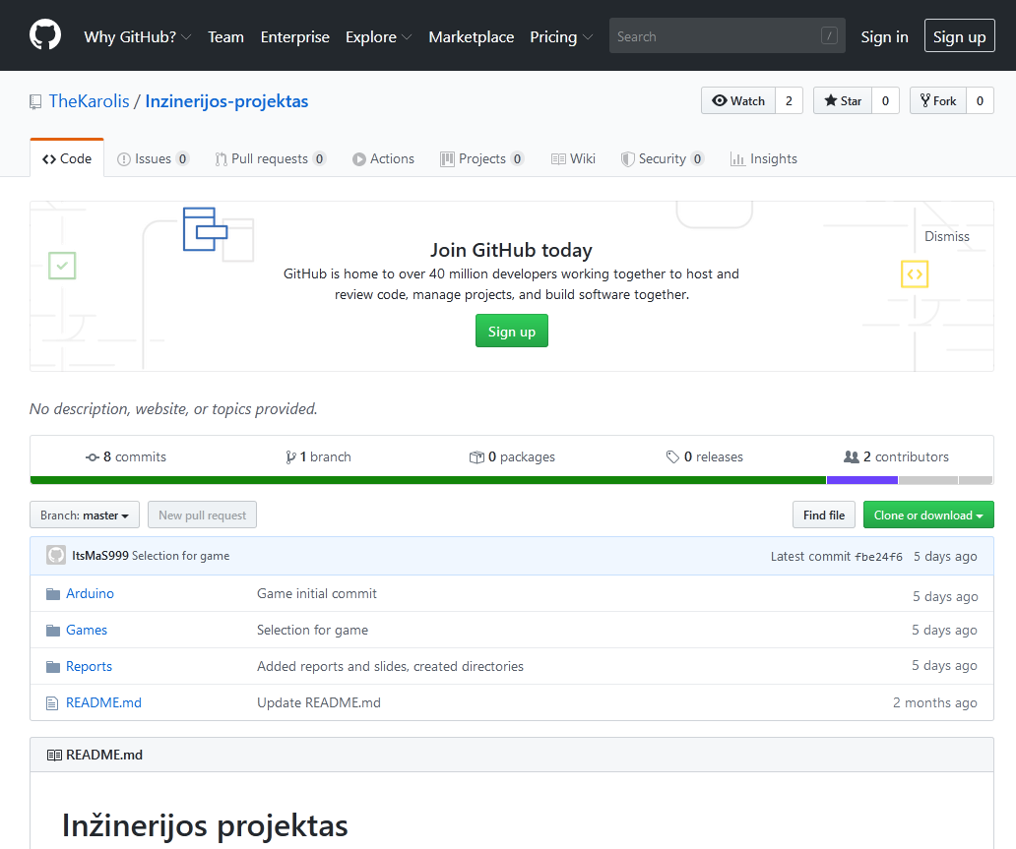
Saugyklos turinys

Slide 21
Retrospektyva

Slide 22
Retrospektyva
Po pirmojo sprinto pavyko sėkmingai atlikti užsibrėžtą 10 story point'ų tikslą.
Padidinus story points kiekį komanda sėkmingai sugebėjo susidoroti su papildomu krūviu. Galima pastebėti pažangumą.
Dėl įrangos nesuderinamumo teko atsisakyti giroskopo naudojimo.
Dėl karantino iškilo problemų, todėl darbą organizuoti tapo sunkiau
Sunkiau dirbti, kai techninė įranga yra pas vieną žmogų, o kitiems belieka rūpintis programine.

